Slide 1
TOSHKENT AXBOROT TEXNOLOGIYALARI UNIVERSITETI
Kompyuter injiniringi fakulteti
DIPLOM LOYIHASI
Ijtimoiy tarmoqlarda foydalanuvchilar faolligini tahlil qilish axborot tizimini ishlab chiqish
Bitiruvchi:
Ro'zimurodov Sardor Qurbonmurod o'g'li
Rahbar:
Sodiqov V.S.
Toshkent — 2026

Slide 2
Loyiha haqida
2
Annotatsiya — qisqacha mazmun
• Loyihaning nomi: Social Analytics — ijtimoiy tarmoqlarda foydalanuvchilar faolligini tahlil qilish axborot tizimi
• Maqsad: 5 ta yetakchi platformadan (Telegram, YouTube, VK, Instagram, X) ma'lumot yig'ish va AI yordamida tahlil qilish
• Asosiy yechimlardan farq: o'zbek tili 100% qo'llab-quvvatlanadi, bepul, open-source
• Texnologiyalar: Django 5, PostgreSQL 16, Celery + Redis, VADER + XLM-RoBERTa, Tailwind + HTMX
• Hozirgi holati: live deploy https://social-media-analytics-9rre.onrender.com
Social Analytics — Diplom loyihasi
Ro'zimurodov S.Q.

Slide 3
Mavzuning dolzarbligi
3
Nima uchun bu mavzu muhim?
• O'zbekistonda 14 mln+ aktiv ijtimoiy tarmoq foydalanuvchilari (eMarketer 2024)
• Mahalliy biznes va blogerlar — kontent samaradorligi haqida ma'lumot ololmaydi
• Mavjud yechimlar (Hootsuite, Brand24) — qimmat ($79-$99/oy) va o'zbek tilini bilmaydi
• Sentiment tahlili — o'zbek tilida deyarli yo'q, mahalliy NLP keskin yetishmaydi
• Davlat dasturlarida raqamli iqtisod va AI rivojlantirish ustuvor yo'nalish
Social Analytics — Diplom loyihasi
Ro'zimurodov S.Q.

Slide 4
Loyihaning maqsadi va vazifalari
4
Nimani amalga oshirish kerak edi?
• MAQSAD: 4-5 ta platformadan ma'lumot yig'a oladigan, 3 tilli (uz/ru/en), AI sentimentli tizim qurish
• 1) Real OAuth ulanish — kamida 3 ta platforma uchun
• 2) Ma'lumotlarni avtomatik fonda yangilash (Celery Beat)
• 3) Sentiment tahlil — VADER + multilingual transformer
• 4) Dashboard, KPI'lar, grafiklar va AI tavsiyalar
• 5) Eksport (PDF, Excel, CSV) va public share havolalari
• 6) Mukammal tarjima qilingan UI (3 til) — bozorda hech kim qilmagan
Social Analytics — Diplom loyihasi
Ro'zimurodov S.Q.

Slide 5
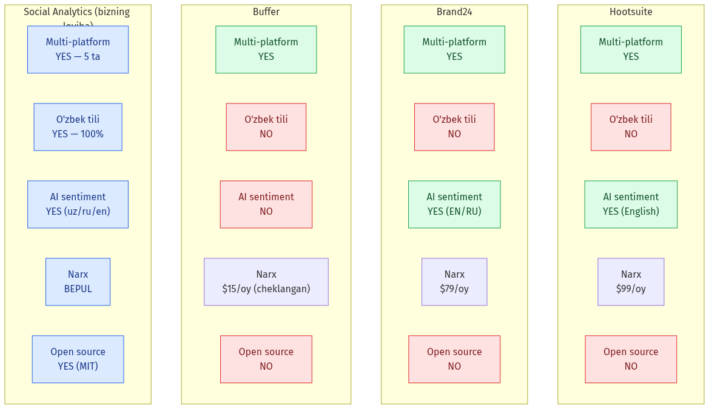
Bozor tahlili
5
Social Analytics va xalqaro analoglar
1.3-rasm. Hootsuite, Brand24, Buffer va Social Analytics taqqoslash
Social Analytics — Diplom loyihasi
Ro'zimurodov S.Q.

Slide 6
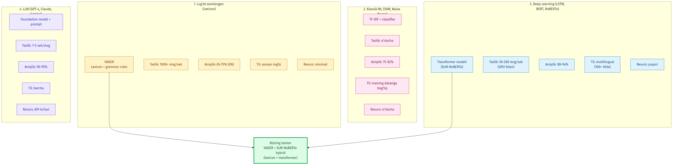
Sentiment tahlil metodologiyalari
6
4 ta yondashuv va bizning tanlov
1.5-rasm. Lug'at-asoslangan / klassik ML / Deep Learning / LLM — taqqoslash
Social Analytics — Diplom loyihasi
Ro'zimurodov S.Q.

Slide 7
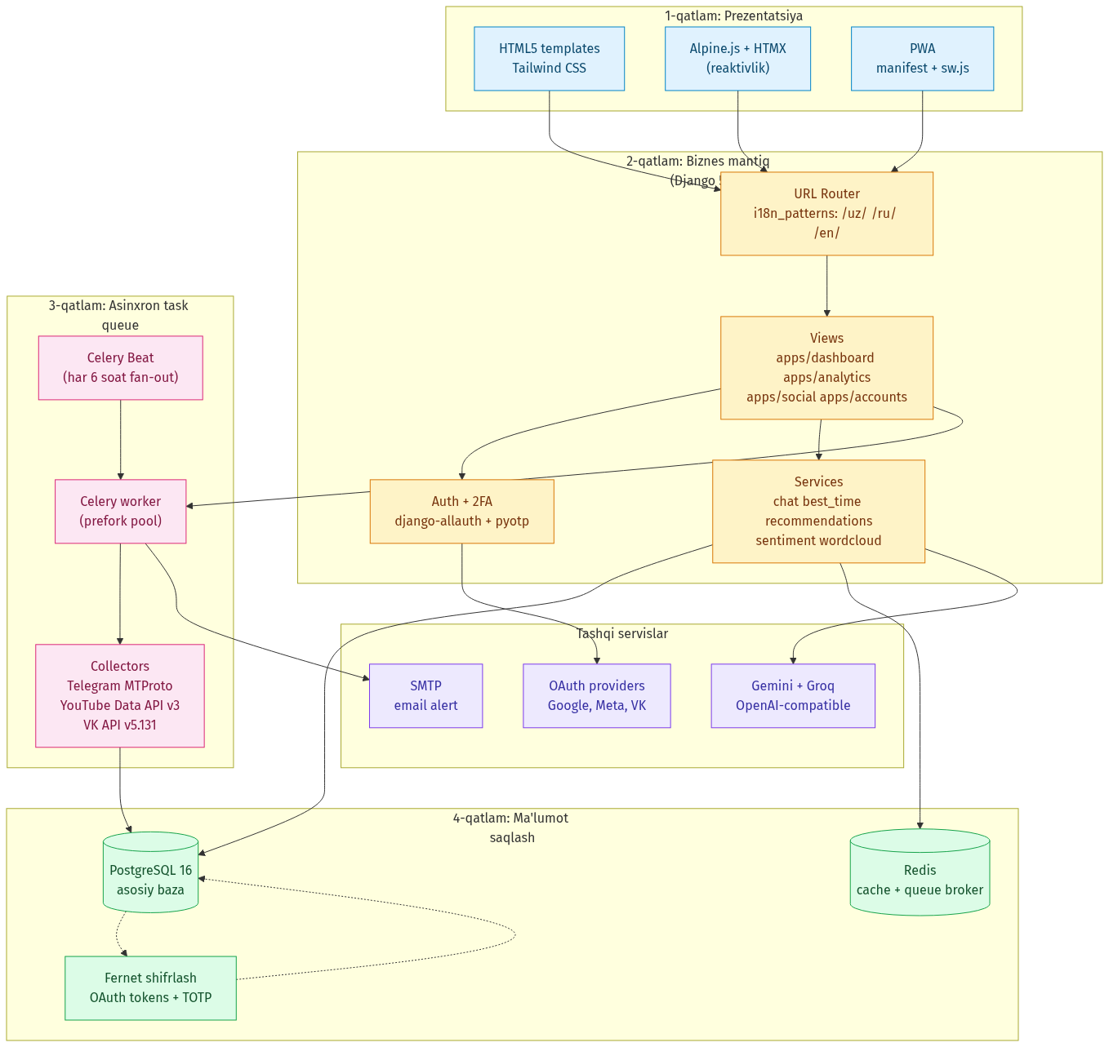
Tizim arxitekturasi
7
4-qatlamli arxitektura + DDD apps
2.1-rasm. Prezentatsiya / Biznes mantiq / Asinxron / Ma'lumot qatlamlari
Social Analytics — Diplom loyihasi
Ro'zimurodov S.Q.

Slide 8
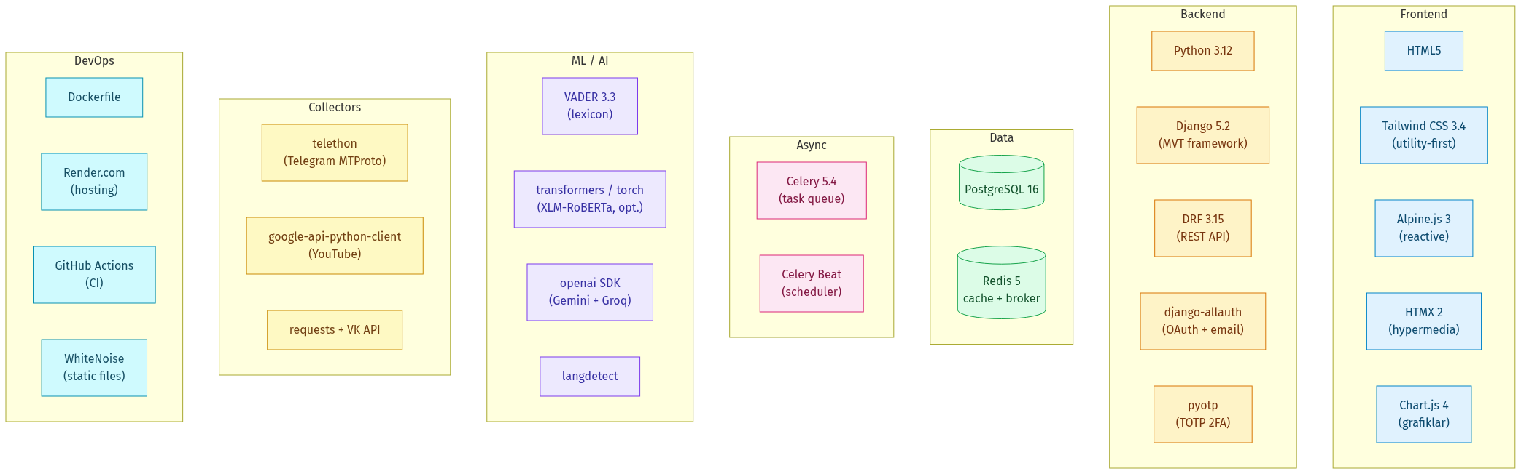
Texnologik stek
8
7 kategoriyadagi 30+ texnologiya
2.3-rasm. Frontend, Backend, Data, Async, ML/AI, Collectors, DevOps
Social Analytics — Diplom loyihasi
Ro'zimurodov S.Q.

Slide 9
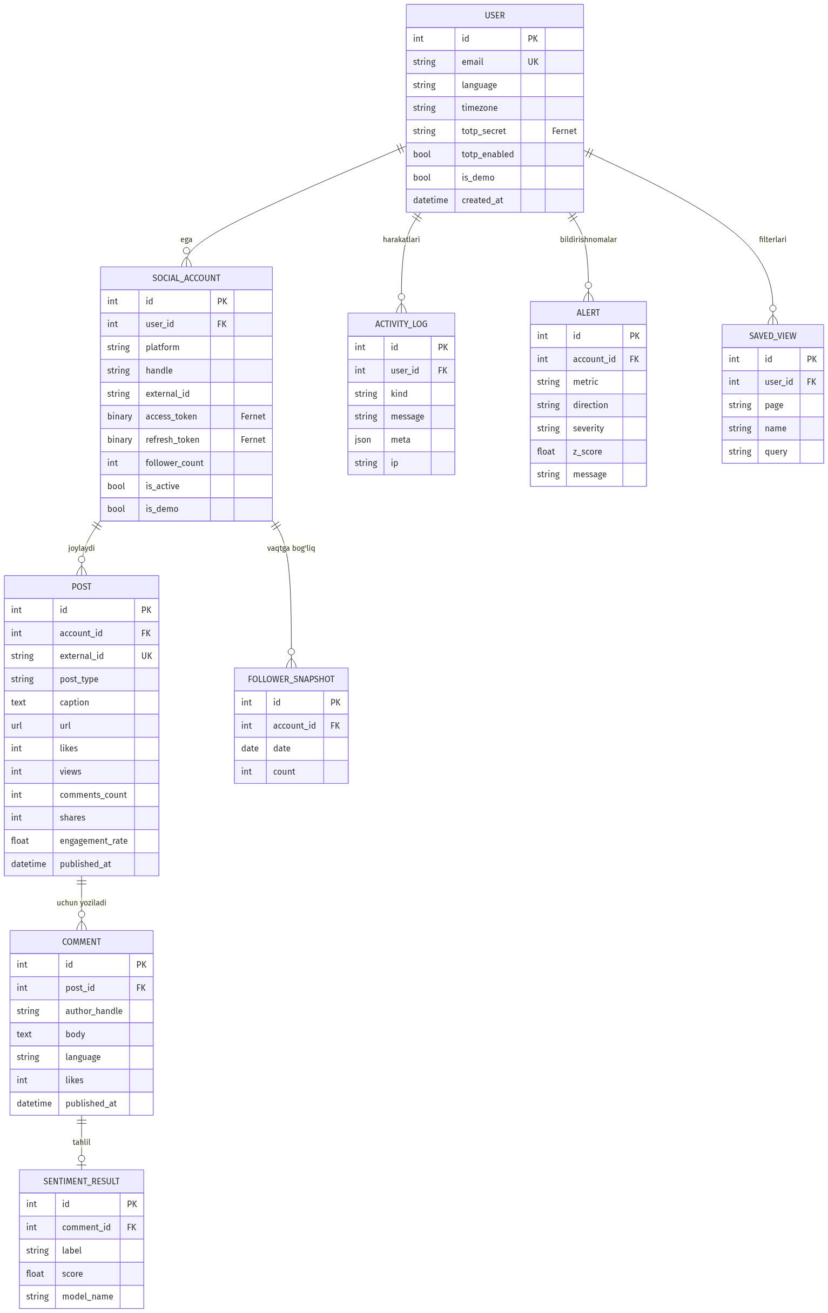
Ma'lumotlar bazasi sxemasi
9
9 ta entity, real model maydonlari
2.4-rasm. ER-diagramma — User → SocialAccount → Post → Comment zanjiri
Social Analytics — Diplom loyihasi
Ro'zimurodov S.Q.

Slide 10
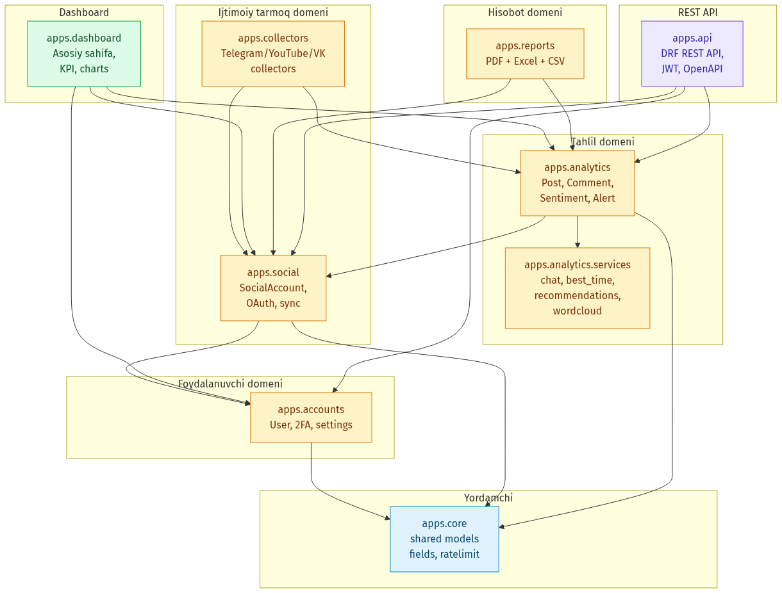
Django modullari (DDD)
10
Domain-Driven Design bo'yicha apps
2.5-rasm. Har domen alohida app — accounts, social, analytics, reports, dashboard, api
Social Analytics — Diplom loyihasi
Ro'zimurodov S.Q.

Slide 11
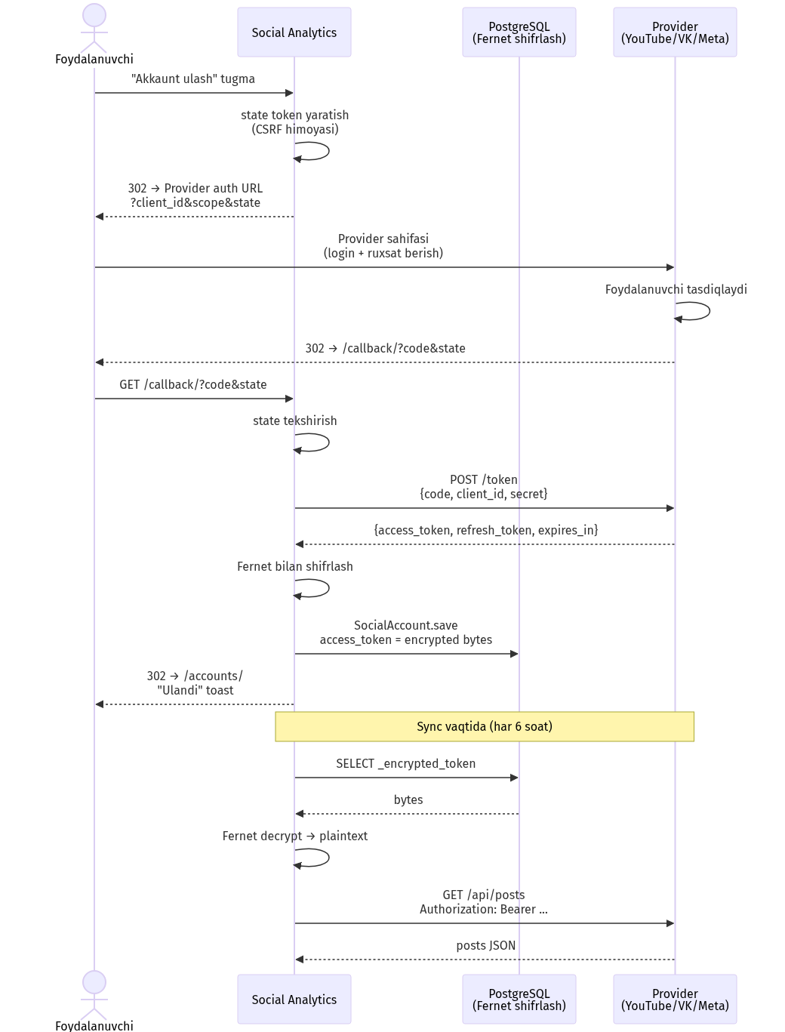
OAuth 2.0 + Fernet shifrlash
11
Tashqi platformalar bilan xavfsiz integratsiya
2.6-rasm. Authorization Code Flow — token Fernet (AES-128) bilan shifrlanadi
Social Analytics — Diplom loyihasi
Ro'zimurodov S.Q.

Slide 12
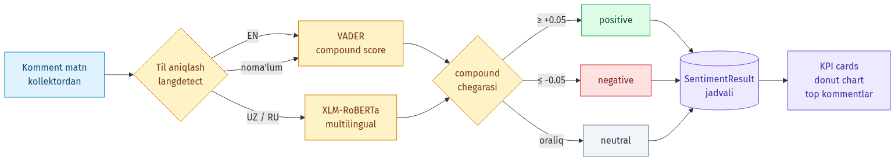
Sentiment tahlil oqimi
12
Komment matnidan yakuniy natijagacha
1.2-rasm. langdetect → VADER (EN) yoki XLM-RoBERTa (UZ/RU) → SentimentResult
Social Analytics — Diplom loyihasi
Ro'zimurodov S.Q.

Slide 13
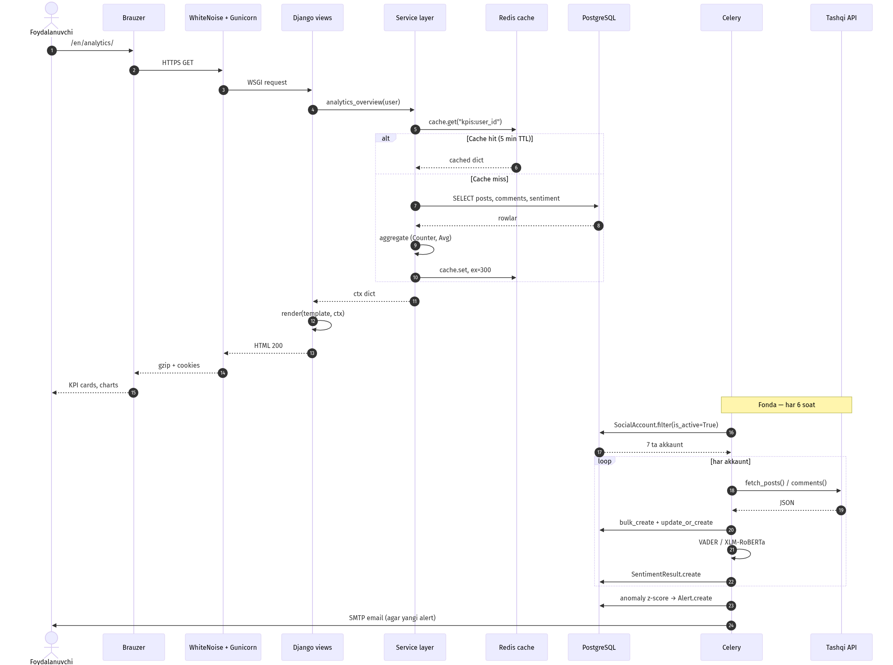
Ma'lumot oqimi
13
Real vaqt + fonda Celery sync
2.7-rasm. Brauzer → Django → cache/DB | Celery Beat har 6 soat sync
Social Analytics — Diplom loyihasi
Ro'zimurodov S.Q.

Slide 14
Asosiy funksionallik
14
Tizim nimani qila oladi
• Dashboard — KPI'lar (postlar, layklar, ko'rishlar, engagement, sentiment)
• Analytics — 30 kunlik trend, top mavzular, post turlari, post uzunligi tahlili
• Sentiment — pozitiv/neytral/negativ taqsimot, mavzu × sentiment matritsasi
• Eng yaxshi vaqt — 7×24 heatmap, top 3 vaqt slot
• AI Chat — tabiiy tilda savol-javob, AI maslahat, AI haftalik xulosa
• Solishtirish — 2-3 akkauntni yonma-yon, raqobatchilar bilan
• Hisobotlar — PDF, Excel, CSV eksport, public share havolasi
• Sozlamalar — 2FA TOTP, faollik tarixi, til o'zgartirish (uz/ru/en)
Social Analytics — Diplom loyihasi
Ro'zimurodov S.Q.

Slide 15
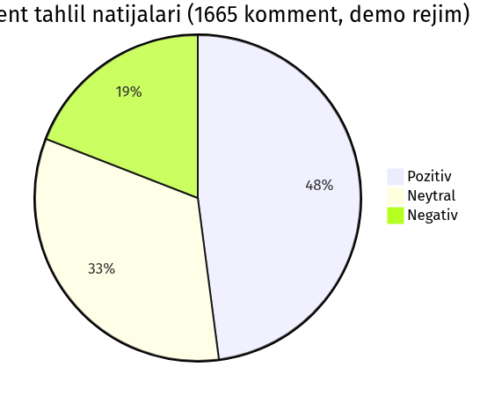
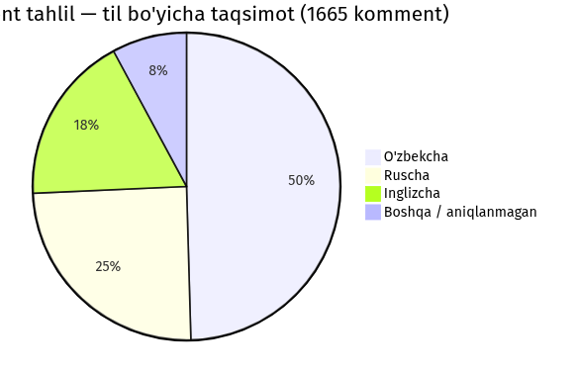
Test natijalari
15
1665 komment tahlil qilindi
3.7-rasm. Sentiment taqsimot
3.9-rasm. Til bo'yicha taqsimot
Social Analytics — Diplom loyihasi
Ro'zimurodov S.Q.

Slide 16
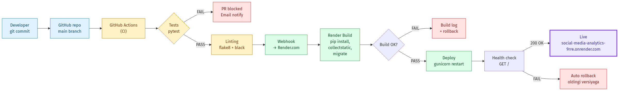
CI/CD pipeline
16
GitHub Actions → Render.com auto-deploy
3.5-rasm. Commit → Tests → Linting → Webhook → Render build → Live
Social Analytics — Diplom loyihasi
Ro'zimurodov S.Q.

Slide 17
Loyiha statistikasi
17
Raqamlarda asosiy ko'rsatkichlar
30+
65
100%
9
Sahifalar (URL)
Test (pytest)
Til tarjimasi
Database entity
• 5 ta ijtimoiy tarmoq qo'llab-quvvatlanadi (3 tasi real OAuth: Telegram, YouTube, VK)
• 260 ta post va 1665 ta komment demo rejimida tahlil qilingan
• AI fallback chain — Gemini (asosiy) + Groq (zaxira) — bepul tarif
• Mobil PWA — telefon home screenga o'rnatish mumkin

Slide 18
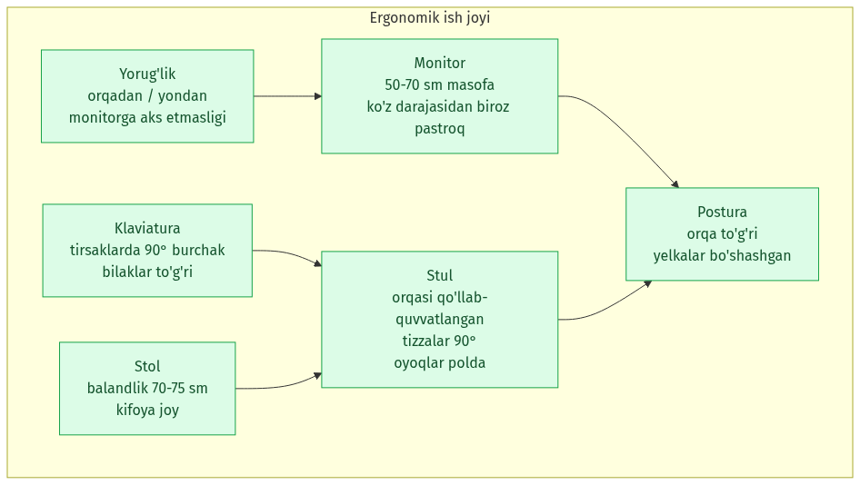
Mehnat muhofazasi
18
Dasturchi uchun ergonomik tavsiyalar
4.1-rasm. Ergonomik ish joyi — 6 element
Social Analytics — Diplom loyihasi
Ro'zimurodov S.Q.

Slide 19
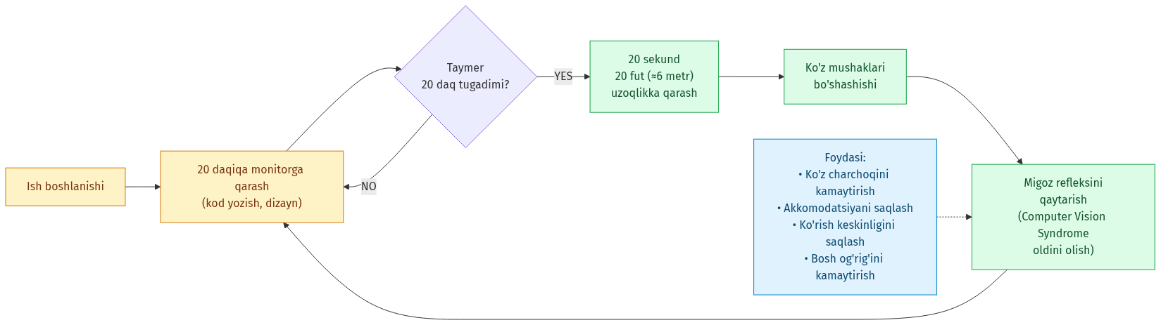
20-20-20 qoidasi
19
Computer Vision Syndrome oldini olish
4.4-rasm. Har 20 daqiqada 20 sekund 6 metr uzoqlikka qarash
Social Analytics — Diplom loyihasi
Ro'zimurodov S.Q.

Slide 20
Xulosa va e'tibor
20
Diplom himoyasi yakunida
• Loyiha to'liq ishlab chiqildi va https://social-media-analytics-9rre.onrender.com'da live ishlamoqda
• 5 ta ijtimoiy tarmoq + 3 til + AI sentiment + 2FA + PWA — yaxlit yechim
• Open-source MIT litsenziyasi — boshqa o'zbek dasturchilari foydalanishi mumkin
• Ilmiy yangilik: o'zbek tilidagi kommentlar uchun adapter; multilingual XLM-RoBERTa amaliyotda
• Soft-skills: Agile Scrum, Git, CI/CD, Docker, OAuth 2.0, Fernet shifrlash — barchasi amaliyotda
•
• Diqqat va savollaringiz uchun rahmat!
Loyiha kodi: github.com/Sardor2004777/social-media-analytics | Diplom hujjati: docs/diploma/
Social Analytics — Diplom loyihasi
Ro'zimurodov S.Q.

